Slide 1
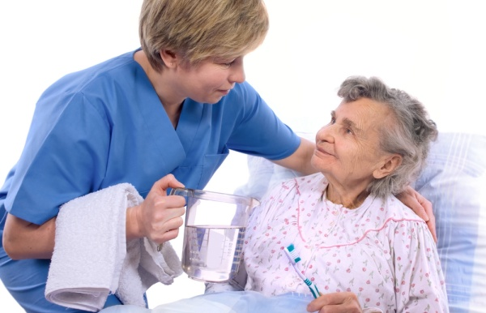
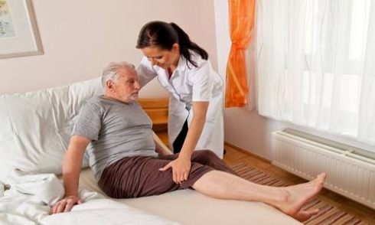
ŽIVOT NAKON MOŽDANOG UDARA
Najvažnija stvar kod pacijenata sa cerebrovaskularnim insultom (CVI) jeste rana rehabilitacija, odnosno kontinuirano pokretanje mišića i zglobova.
Pacijenti koji imaju slabost jedne strane tela pri uvežbavanju za svakodnevne aktivnosti treba slabiju ruku da koriste kao “pomoćnu” (pridržavanje tanjira, otvaranje paste za zube i sl.) dok je zdrava ruka “vodeća”. Svakodnevno vežbe su neophodne. Počinje se sa lakšim vežbama koje ne izazivaju bol, pa se postepeno obim pokreta u vežbama povećava.
Ishrana
Hrana mora biti isečena na sitne komadiće, a problem pribora za jelo moće se prevazići sa širom i debljom drškom.
Oblačenja – svlačenje
Odeća pre svega treba da bude komotna i da se kopča krupnijim dugmadima ili čičak trakom zbog lakšeg manevrisanja. Oblačenje ili svlačenje je najbolje obavljati u sedećem poloćaju u krevetu.
Oblačenje – Gornji deo pidžame - prvu se navlači rukav na slabijoj ruci, do ramena, nakon toga se navlači rukav na zdravoj ruci, pa je pidžama obuče preko glave.
Oblačenje – donji deo pidžame - Donji deo pidžame ili trenerke se oblači tako što bolesnik prvo prebaci potkolenicu bolesne noge preko natkolenice zdrave noge, zatim zdravom rukom navuče nogavicu na bolesnu nogu. Spusti nogu na pod i uvlači zdravu nogu u nogavicu.
Svlačenje
Svlačenje se obavlja suprotnim redosledom od oblačenja. Dakle, pri svlačenju prvo se svlači zdrava ruka/noga, a nakon toga bolesna.
Kupanje
Kupanje je najbolje obavljati uz pomoć stolice sa naslonom, zbog mogućnosti kolapsa nije poželjno potapanje tala u kadu ili tuširanje preko glave.

Slide 2
SVAKODNEVNE AKTIVNOSTI
Aktivnosti i pomoćna sredstva | Korisne tehnike
Kupanje klupa za premeštaj držač za tuš rukohvati | izbegavati toplu vodu koristiti sigurne tehnike premeštaja
Toalet povećanje na WC-u rukohvati oko WC-a | sigurne tehnike premeštaja gumene prostirke protiv klizanja
Oblačenje dugačka kašika za cipele zakopčavanje čičak trakom sprava za zakopčavanje dugmadi | niži ormarić za garderobu sedeti prilikom oblačenja oblačiti prvo slabiju stranu
Jelo držač za tanjire različita pomagala drška za ručni zglob | laktovi na stolu radi stabilizacije držati čašu/ šolju sa dve ruke
Kuvanje mikrotalasna radna ploča na točkovima specijalni otvarač za konzerve stabilizator šerpi | sedeti kad god je to moguće gurajte/ klizajte objekte radije nego da ih podižete
Svakodnevni kućni poslovi različiti „dohvatači“ električna pomagala | rasporediti aktivnosti kroz duži vremenski period raditi teže poslove ujutru

